Slide 1

NOME:___________________________________________DATA:_____/____/______
PRODUÇÃO DE TEXTO
COMPLETE A HISTÓRIA ABAIXO COM AS PALAVRAS EM DESTAQUE, DEPOIS REESCREVA O TEXTO:
SAPO
ARREGALA
OLHANDO
MOSCA
RÁPIDO
O SAPO E A MOSCA
Elisângela Terra
O PULA, PULA E VÊ A .
ELE O OLHO E VAI PEGAR A MOSCA.
A MOSCA NÃO É BOBA. ELA VOA BEM .
E, O SAPO?
O SAPO FICA SÓ A MOSCA IR EMBORA!
@atividadesanosiniciais

Slide 2
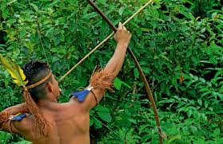
NOME:___________________________________________DATA:_____/____/______
PRODUÇÃO DE TEXTO
CRIE UM TÍTULO E CONTINUE A HISTÓRIA:
NUMA MANHÃ SE SOL...
DE REPENTE AVISTOU...
DECIDIU ENTÃO...
@atividadesanosiniciais

Slide 3
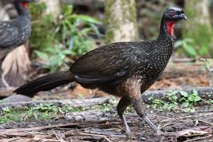
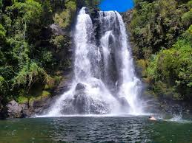
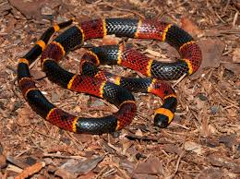
OBSERVE AS IMAGENS ABAIXO:
NOME:___________________________________________DATA:_____/____/______
PRODUÇÃO DE TEXTO
USE SUA CRIATIVIDADE E CRIE UMA HISTÓRIA, USANDO O NOME DAS IMAGENS ACIMA:
@atividadesanosiniciais

Slide 4

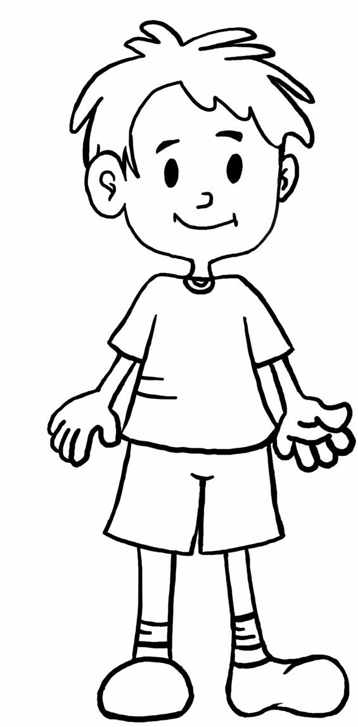

NOME:___________________________________________DATA:_____/____/______
PRODUÇÃO DE TEXTO
PROCURE O NOME DAS IMAGENS NO CAÇA-PALAVRAS, DEPOIS CRIE UMA HISTÓRIA USANDO-AS:
M | D | T | A | T | C
O | C | E | S | R | O
C | V | L | E | S | M
H | B | E | R | T | P
I | H | F | L | G | U
L | T | O | K | J | T
A | Y | N | Ç | P | A
S | V | E | Ç | P | D
M | E | N | I | N | O
S | C | S | E | A | R
@atividadesanosiniciais

Slide 5
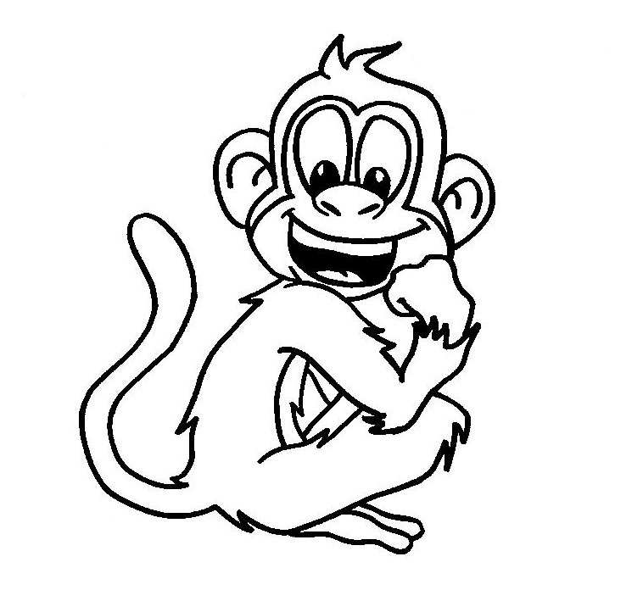


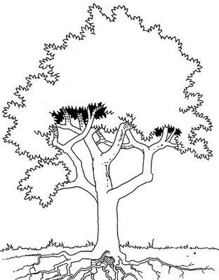

NOME:___________________________________________DATA:_____/____/______
PRODUÇÃO DE TEXTO
PROCURE O NOME DAS IMAGENS NO CAÇA-PALAVRAS, DEPOIS CRIE UMA HISTÓRIA USANDO-AS:
BA | DA | ES | ÁR | VO | RE
NA | DA | DE | ES | WA | XI
NA | DO | ME | NI | NO | TE
BO | LA | WE | DE | XU | PO
GE | CA | RA | OS | GI | NO
MA | LA | PO | IN | HI | HÁ
LO | OR | CO | RA | ÇÃO | KA
OM | IR | RI | HO | VI | KE
UZ | OS | JO | LO | HA | XO
IL | MA | CA | CO | FE | SA
@atividadesanosiniciais

Slide 6
NOME:___________________________________________DATA:_____/____/______
PRODUÇÃO DE TEXTO
LEIA AS PALAVRAS ABAIXO:
DOMINGO | ADRIANO | CAIU | PAI | ESTOJO | PASSEIO
CHUVA | AMIGO | MACACO | CELULAR | LEÃO | CARINHO
TERROR | PALHAÇO | FRIO | VENTO | CORRER | FLOR
ESCOLHA 10 PALAVRAS E ESCREVA UM TEXTO, NÃO ESQUEÇA DO TÍTULO:
@atividadesanosiniciais

